Slide 1
Presentazione PNRR opportunità per il Terzo Settore 9 marzo 2022 ore 17.00 - 19.00

Slide 2
PNRR sta per Piano Nazionale di Ripresa e Resilienza Si inserisce all’interno del NGEU ovvero della Next Generation EU di cui è il principale dispositivo (90%) Ha una durata di 6 anni dal passato 2021 al futuro 2026 Vale per l’Italia, ma anche per gli altri Stati dell’Unione Europea (Italia, Spagna, Portogallo, Grecia, Ungheria, Romania tra i più avvantaggiati) Complessivamente l’ammontare per l’Italia è di 191,5 miliardi (totale europeo pari a 672,5 miliardi). Il 37% circa a fondo perso; il 40% al Sud Italia Novità nel rapporto tra stati membri e Europa: programmi non di spesa, ma di perfomance based ovvero basati sulla PRESTAZIONE e quindi la capacità di creare un valore aggiunto: Si parla di milestone (M) sugli aspetti amministrativi e di target (T) sui risultati attesi I soldi, salvo l’anticipo per avviare le attività, arrivano solo quando si raggiungono i M e i T
COS’ E’ il PNRR?

Slide 3
CANALI DI ACCESSO PRINCIPALI

Slide 4
COME SI ARTICOLA il PNRR
(assi e missioni)
Da qui in avanti faremo una panoramica complessiva dell’ALBERO delle opportunità, ma entreremo subito nello specifico del RAMO che più ci può interessare
Il PNRR si sviluppa su n° 3 ASSI STRATEGICI
Digitalizzazione e innovazione
Transizione ecologica
Inclusione sociale
Gli assi sono articolati a loro volta in n° 6 MISSIONI
Digitalizzazione, Innovazione, Competitività, Cultura
Rivoluzione verde e Transizione Ecologica
Infrastrutture per una Mobilità Sostenibile
Istruzione e Ricerca
Inclusione Sociale
Salute

Slide 5
Come si articola il PNRR
(componenti)
Ogni Missione si suddivide in COMPONENTI (n° 16 in totale)
Nella Missione 5 ci sono le seguenti n° 3 COMPONENTI
Politiche sociali per il lavoro (M5C1)
Infrastrutture sociali, famiglie, comunità e Terzo Settore (M5C2)
Interventi speciali per la coesione territoriale (M5C3)

Slide 6
Come si articola il PNRR
(sottocomponenti)
Ogni componente si suddivide in SOTTOCOMPONENTI
Nello specifico della M5C2 si prevedono queste n° 3 SOTTOCOMPONENTI
Servizi sociali, disabilità e marginalità sociale
Rigenerazione urbana e housing sociale
Sport e inclusione sociale

Slide 7
Gli obiettivi delle sottocomponenti
(quelle che ci interessano)
La M5C2 e le relative suddette 3 sottocomponenti prevedono il raggiungimento dei seguenti 4 obiettivi:
Rafforzare il ruolo dei servizi sociali territoriali (inteso sia settore pubblico che privato) con modelli personalizzati costruiti sulle persone
Migliorare il sistema di protezione della grave marginalità (es. senza dimora, povertà in generale)
Garantire un approccio multiplo per disporre di case pubbliche e private e favorire la rigenerazione urbana
Sport con ruolo sociale di integrazione

Slide 8
Come si articola il PNRR
(Investimenti e risorse)
La sottocomponente «servizi sociali, disabilità e marginalità sociale» si articola a sua volta in
A: n° 3 INVESTIMENTI
1.1 sostegno alle persone vulnerabili (con focus su famiglie e bambini, azioni di supporto alla genitorialità) e prevenzione dell’istituzionalizzazione degli anziani non autosufficienti
4 diversi tipi di attività
1.2 percorsi di autonomia per persone con disabilità
1 solo tipo di attività
1.3 housing temporaneo e stazioni di posta (interventi e servizi in favore di persone in povertà estrema)
2 tipi di attività
B: n° 2 RIFORME
1.1 Legge Quadro per la disabilità
1.2 Sistema degli interventi in favore degli anziani non autosufficienti

Slide 9
Uno sguardo alle linee di attività (splittate)
Investimento 1.1 (vulnerabili e anziani) | Investimento 1.2 (disabilità) | Investimento 1.3 (housing temp. e stazioni di posta)
Progetti individualizzati elaborati con le famiglie con una forte connessione tra sistema socio assistenziale, sanitario, educativo | A completamento ed estensione delle misure del Fondo Dopo di Noi e del Fondo Nazionale per la non - autosufficienza | Housing first (alloggi temporanei per nuclei familiari e povertà estrema in attesa di edilizia residenziale pubblica)
Azioni di supporto domiciliare rivolte ai genitori | Progetti personalizzati per l’autonomia lavorativa e abitativa | Stazioni di posta – centri di servizio per il contrasto alla povertà con l’aggregazione di diversi servizi
Strutture e dotazioni (domotica, telemedicina, monitoraggio a distanza) per una vita autonoma e indipendente degli anziani | Progetti abitativi con appartamenti dotati di domotica e assistenza a distanza (anche riconvertendo beni confiscati) | Fondi per riconversione/ristrutturazione edifici pubblici
Servizi per assistenza domiciliare degli anziani | Sviluppo competenze digitali disabili | Attivo coinvolgimento associazioni di volontariato
Rafforzamento servizi sociali e prevenzione del fenomeno dei burnout tra gli operatori (pubblico e privato) | Azioni di supporto domiciliare rivolte ai genitori

Slide 10
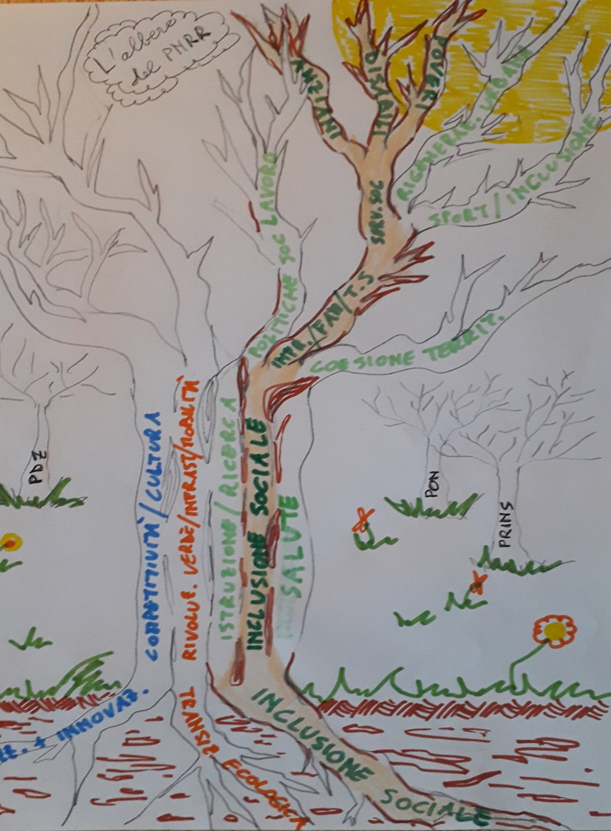
Investimento……………………………………………………………………….……..……Investimento
(o progetto o attività o "frutto")
Sottocomponente……… ………………………………………………………............Sottocomponente
Componente………………………………………………………………………………..…..Componente
Missione………………………………………………………………………………………………Missione
Asse strategico………………………………………………………………………………Asse strategico

Slide 11
Accenni alle 2 RIFORME
Le riforme previste nel PNRR sono di carattere generale e di carattere settoriale, vale a dire all’interno di ogni singola missione.
Le 2 riforme della M5C2S1 contribuiscono, anzi, definiscono l’orientamento degli investimenti:
Riforma della legge quadro per la disabilità
Attualmente approvata dal Parlamento come Legge Delega al Governo (ora al vaglio i vari decreti attuativi)
In poche parole prevede, ove possibile, la deistituzionalizzazione e l’intervento personalizzato
Il Progetto di Vita diventa quindi il focus su cui verrà dirottata l’attenzione e si concentreranno gli investimenti
Riforma del sistema degli interventi a favore degli anziani non autosufficienti
E’ in fase di stesura e già anticipata nella legge di bilancio 2022
La popolazione italiana è tra le più vecchie d’Europa: per migliorare il servizio e per non «collassare», bisogna favorire il più possibile la domiciliarità (anche qui tramite la personalizzazione degli interventi a partire dai LEPS)

Slide 12
Priorità trasversali
(comuni alle 6 missioni)
Tutte le missioni e quindi anche la missione 5 che più ci riguarda da vicino, è interessata dalle priorità trasversali all’intero PNRR:
Età >>>>>> sarà data particolare attenzione ai giovani
Genere >>>>>> sarà data particolare attenzione alle donne
Territorio >>>>>> sarà data particolare attenzione ai territori marginali come:
il Mezzogiorno in cui vengono definite le ZES ovvero le Zone Economiche Speciali
più in generale nel territorio nazionale le note AREE INTERNE che interessano numerosi Comuni del nostro CSV

Slide 13
ATTENZIONI da porre
(Investimenti e risorse)
PRIMA ATTENZIONE
gli investimenti e le riforme le possiamo definire come i terminali dell’albero, ovvero i FRUTTI, vale a dire i progetti sociali che concretamente si metteranno in atto
in poche parole ogni investimento si può manifestare concretamente attraverso delle ATTIVITA’ che sono già proposte nel PNRR per ogni investimento
SECONDA ATTENZIONE
la sottocomponente «servizi sociali, disabilità e marginalità sociale» che prevede i 3 investimenti (o progetti) è di titolarità del MLPS ovvero Ministero del Lavoro e delle Politiche Sociali (è più marginale il ruolo delle Regioni)
TERZA ATTENZIONE
L’acronimo ATS, non è riferito ad Agenzia di Tutela della Salute bensì s’intende Ambito Territoriale Sociale
Equivalgono quindi alle gestioni associate dei servizi sociali che si identificano sostanzialmente negli altrettanti Uffici di Piano (gli UdP sono gli organismi che redigono i Piani di Zona abbreviati a PdZ)
Gli ATS sono circa 600 in Italia e sono considerati i soggetti che fanno da tramite con MLPS, nonché i soggetti attuatori degli investimenti (che per attuare si avvalgono del TS presente in ogni ambito ecc)

Slide 14
E le altre cose già in ballo o in prospettiva?
Il PNRR si raccorda, si integra e spesso parte proprio da altri dispositivi già presenti o in programma in ciascun territorio:
i Piani di Zona 2022-2023 (approvati e consegnati a RL entro il 28 febbraio 2022)
il FSE+ vale a dire il Fondo Sociale Europeo Plus (tema occupazione e resilienza)
il PON vale a dire il Piano Operativo Nazionale (insieme al POR tema scuole, competenze)
i LEPS vale a dire i Livelli Essenziali di Prestazione Sociale
il PIANO POVERTA’ (reddito di cittadinanza ecc)
i PRINS vale a dire i PRogetti di Intervento Sociale (tramite gli ambiti sul tema povertà)
il PINQUA (tema abitazione)
N.B.: è opportuno ribadire che diversi investimenti della missione 5 sono strettamente connessi alla missione 6 sul tema salute, nonché alla nuova architettura socio-sanitaria prevista dalla recentissima riforma regionale lombarda sull'integrazione delle politiche sociali e sanitarie

Slide 15
Come si può partecipare al PNRR
Attraverso le manifestazioni di interesse presentate dagli ATS (sono scadute il 25 gennaio scorso)
la manifestazione di interesse è una sorta di esplorazione preventiva che serve per orientare delle scelte successive (in questo caso le attribuzioni da dare ai bandi)
Non vincolante da ambo le parti (se non è stata presentata dagli UdP ci saranno i bandi comunque e l'UdP stesso può orientarsi su altro e altrettanto può fare il MLPS) ma penalizzante se non presentata
Attraverso la successiva partecipazione ai bandi (si sono aperti il 15 febbraio per poi chiudersi il 31 marzo) sempre tramite i nostri UdP
Sembra di capire che l’UdP debba presentare entro questa data solo una disponibilità di «partecipazione» e solo post «approvazione» un progetto specifico con cronoprogramma e convenzionamenti vari
Ogni UdP può partecipare a tutte e 7 (4+1+2) le attività previste dai 3 investimenti
L’impegno economico attribuito è RILEVANTE:
sono previsti 500 milioni di euro per ciascuno degli investimenti 1.1 e 1.2 (sostegno a vulnerabili, famiglie, anziani, disabilità),
altri 450 milioni per l'investimento 1.3 (housing temporaneo e stazioni di posta)
Sono infatti già assegnati per ogni ambito le quote su ogni investimento ripartite nel triennio 22-24

Slide 16
Prossimi passi?
Appurato che:
si tratta di una opportunità di carattere straordinario
il tempo di attuazione (dei progetti) è molto dilatato, ma quella di costruzione è ristretta
c’è un potenziale ruolo per tanti soggetti della comunità (UdP e ETS in primis)
il Terzo Settore è più volte citato a partire già dal livello della missione 5 «il PNRR promuove il ruolo del TS nelle politiche pubbliche»
è riconosciuto nel PNRR il ruolo di quei soggetti che si prefiggono di creare sistema, di fare coesione e promuovere equità e solidarietà intorno alle emergenze del Paese, di sensibilizzare l’attivazione della comunità
sono riconoscibili spese per costruire muri, per comprare attrezzature (soprattutto tecnologiche) ma anche spese per aumentare le competenze, per tenere i pezzi insieme, per mediare e facilitare la partecipazione
Dal 1 aprile parte l’istruttoria valutativa
Dal 1 maggio emanazione dei decreti di approvazione progetti
Dal 1 giugno firma degli atti di convenzionamento

Slide 17
Dove reperire informazioni
PNRR.pdf (governo.it)
DD-450-del-09122021-PNRR-Adozione-piano-operativo-presentazione-proposte.pdf (lavoro.gov.it)

